Slide 1
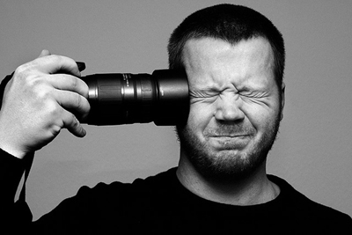
Фототерапия как метод терапевтического воздействия
с

Slide 2
Содержание
Введение
История развития фототерапии(арт-терапия)
Техники фототерапии
Значение фототерапии в лечебной педагогике
Основная идея
Заключение
Список литературы

Slide 3
История развития фототерапии(арт-терапия)
Фототерапия — один из методов арт-терапии. Этим термином обозначают набор психотехник, связанных с лечебно-коррекционным применением фотографии, её использования для решения психологических проблем, а также развития и гармонизации личности. Фототерапия является относительно новым видом арт-терапии, применение её началось с 1970-х в США и Канаде.
Фототерапия может предполагать как работу с готовыми фотографиями, так и создание оригинальных авторских снимков. Основным содержанием фототерапии, таким образом, является создание и/или восприятие клиентом фотографических образов, дополняемое их обсуждением и разными видами творческой деятельности. Это может быть сочинение историй, применение дополнительных изобразительных техник и приемов (рисование, коллажирование, инсталлирование готовых снимков в пространство, изготовление из фотографий фигур и последующая игра с ними, сценическое представление и работа с костюмами и гримом, движение и танец, художественные описания и т. д.)

Slide 4
Техники фототерапии
Фотографии, найденные или созданные клиентом с помощью фотокамеры, коллекция изображений людей в журналах, Интернете , на открытках, и так далее;
Фотографии клиента, сделанные другими людьми, где клиент специально позирует, или снимки, сделанные спонтанно;
Автопортреты — любые фотографии самого себя, сделанные клиентом, когда клиент буквально или метафорически сам полностью контролирует процесс создания снимка;
Семейные альбомы и другие биографические фотоколлекции — фотографии семьи клиента или семейные снимки по выбору, хранимые в альбомах или более свободно организуемые в нарративы, — фотоснимки на стенах или дверцах холодильников, в бумажниках или настольных фоторамках, в компьютере или на семейных сайтах. Все эти фотографии собираются для документирования личного жизненного нарратива и прошлого клиента, и в отличие от отдельных снимков, подобные альбомы живут своей жизнью;
Техника «фото-проекций», которая исходит из того феноменологического факта, что смысл снимка главным образом формируется зрителем в процессе восприятия. Любая фотография, воспринимаемая человеком, вызывает реакции, которые проецируются из его или её внутренней карты реальности, определяя то, как люди придают значение тому, что видят. Следовательно, данная техника не связана с определенным типом фотографии, но сосредоточена на менее осязаемой границе между фотографией и зрителем (или автором), «области», в пределах которой каждый человек формирует собственную, уникальную реакцию на увиденное

Slide 5
Значение фототерапии в лечебной педагогике
Фототерапия (от фото... и терапия) (светолечение), метод физиотерапии — применение с лечебной целью искусственно получаемых инфракрасного, видимого и ультрафиолетового излучений. Для фототерапии используют ртутно-кварцевые лампы, соллюкс и др.
Как и все физиотерапевтические методы, фототерапию предпочтительнее применять как вспомогательную терапию в комплексе с другими лечебными мероприятиями. Фактически успех от светолечения зависит от того, насколько данная болезнь связана с нарушением обмена веществ и воспалительными процессами. А эти явления сопутствуют большинству болезней.
А.И. Копытин, в своей книге «Тренинг по фототерапии», выделяет одиннадцать психологических функций фотографии. Применительно к подросткам эти функции можно расшифровать следующим образом.

Slide 6
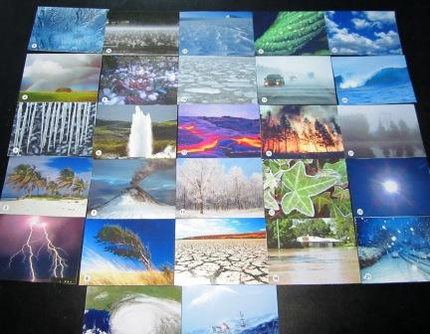
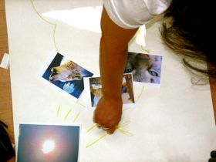
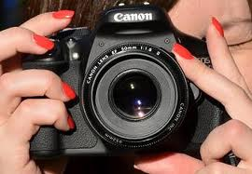
Актуализирующая
Стимулирующая
Организующая
Объективирующая
Отражающая
Смыслообразующая
Деконструирующая
Рефрейминга
Удерживающая
Экспрессивно-катарсическая
Защитная

Slide 7
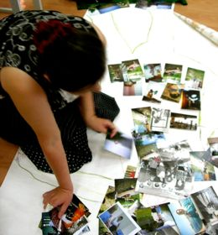
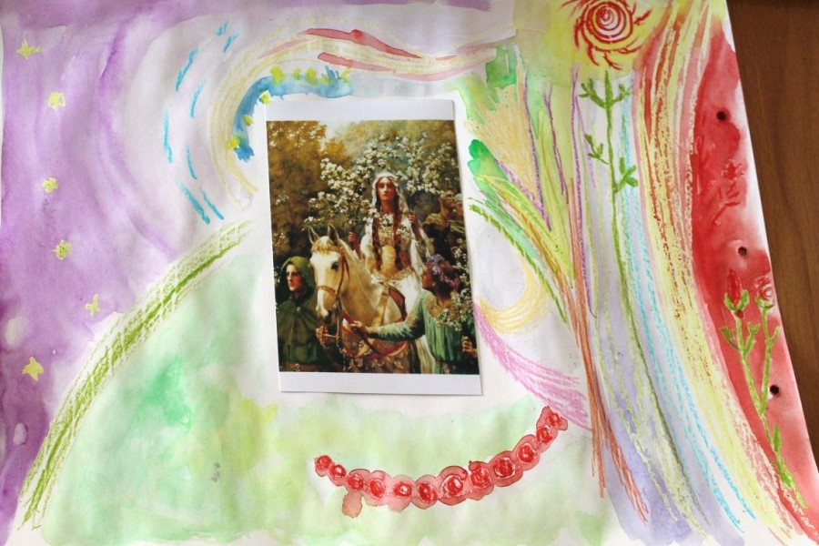
Предложенные формы фототерапии даются в виде домашнего задания. В ситуации отсутствия фотоаппарата или невозможности выполнения домашнего задания можно в каждом из предложенных упражнений использовать готовые фотографии. Это снимки, принесенные подростками из семейного архива; распечатанные фото из Интернета, которые в больших количествах по любым темам можно найти на страничках с фотообоями; профессиональные фотоснимки, вырезанные из журналов (в том числе по фотографии).

Slide 8
Основная идея

Slide 9
Заключение
Фототерапия связана с применением фотографии для решения различных психологических проблем, а так же для развития и гармонизации личности.
Фототерапия – метод терапии творческим самовыражением, разработанный в1989.
Этот метод, не предназначен для развития творческих функций и эстетических запросов взрослого человека, или ребенка, а служит целям самопознания и самовыражения, поиску своих уникальных душевных возможностей и духовных потребностей, своего смысла жизни среди людей с другими характерами.

Slide 10
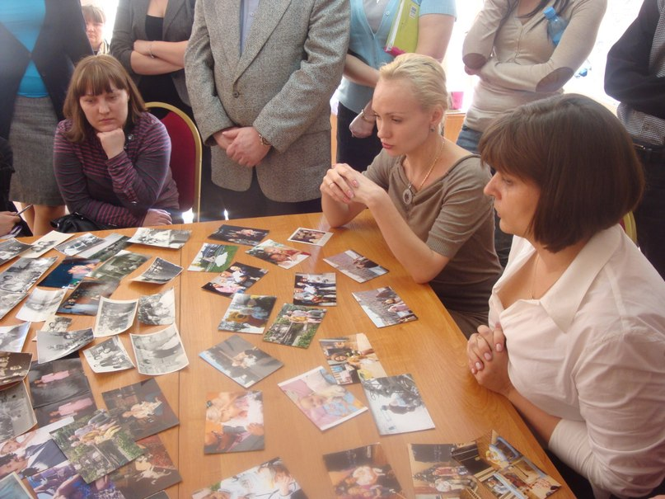
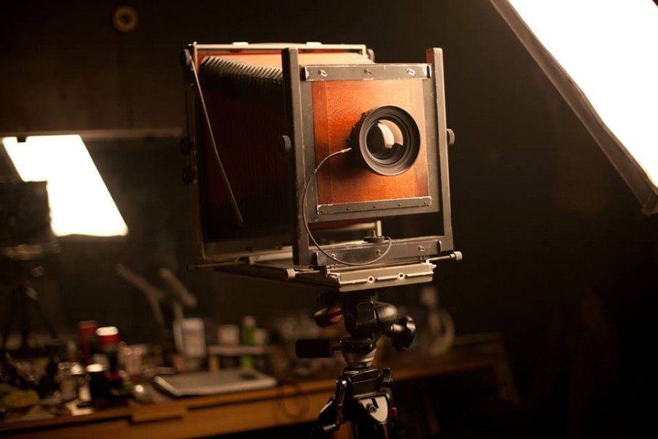
Литература
1. Копытин А.И. Техники фототерапии. – СПб.: Речь, 2010.
2. Фототерапия: Использование фотографии в психологической практике/ Под ред. А.И. Копытина. – М.: Когито-Центр, 2006.
3. Копытин А., Платтс ДЖ. Руководство по фототерапии. – М. «Когито-Центр», 2009.

